Slide 1
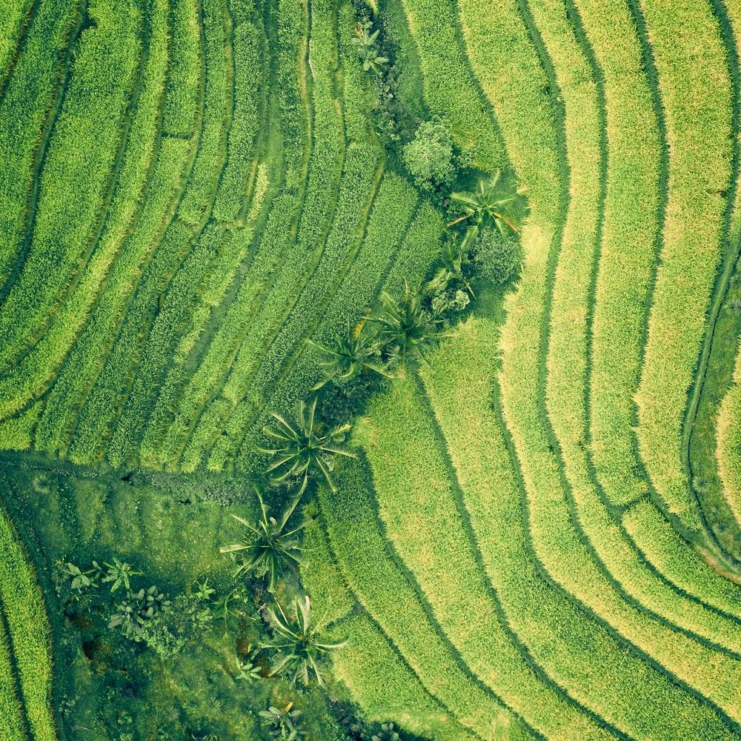
桃園市文山國小
112學年第二學期
期初校務會議
總務處

Slide 2

永續
舒適
安全

Slide 3

近期完成之標案採購
二年級至五年級暨幼兒園戶外教育採購58萬。
體育設施設備137萬。
期末最後一周及暑假第一周禮堂封館施工。(6/23~7/7)

Slide 4
預計辦理

Slide 5
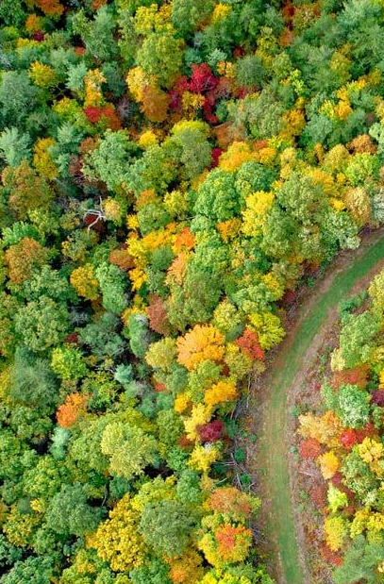
本學期預計辦理工程
校舍消防設施改善
核定補助62萬。
禮堂電力改善
核定補助75萬。假日施工
女兒牆及欄杆改善計畫
核定補助250萬。暑假施工

Slide 6
本學期預計辦理工程
諮商室及知動教室
核定補助77萬3500。
113年度「改善國民中小學校園環境-冷氣設置」
核定補助76萬元(圖書館、電腦、視聽)。
113年度什項「校舍油漆粉刷工程」
核定補助150萬元。

Slide 7
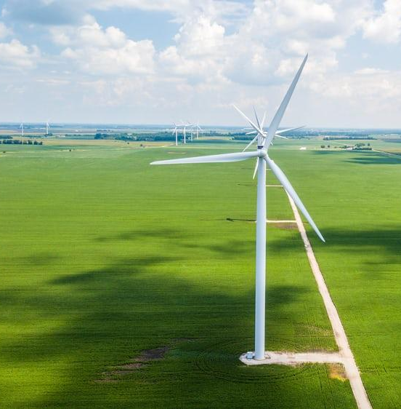
預計申請之計畫
圖書館改善工程。
預估450萬。

Slide 8
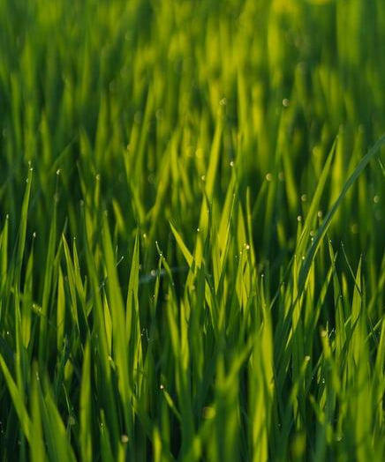
本學期預計辦理之採購
113學年度六年級戶外教育。
請5月底前完成規劃。
113學年度簿本及美勞材料採購。
113學年午餐後續擴充。
113學年幼兒午餐及點心採購。

Slide 9

112學年度採購小組
校長 陳慶安
教務 李亭
學務 王春綢
總務 彭宏育
輔導 林佳伶
事務 蔡志嘉
一年級 陳怡伶
二年級 陳鈺瀅
三年級 吳暄惠
四年級 徐慧真
五年級 曾瓊瑩
六年級 劉晴尹
科 任 顏君庭

Slide 10
本學期其他計畫
圓夢小廚神
山野教育

Slide 11
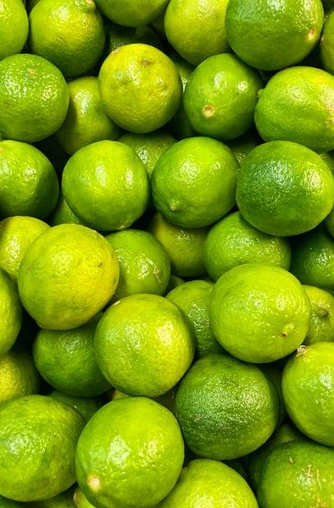
2024向山前行目標山域
向山學習 向山前行
溪洲山
合歡山
高台山

Slide 12
Thank you

